Slide 1
数据分析
李甫伟

Slide 2

本章将探索这些问题的答案：
1.简述数据分析的概念、作用和步骤
2.掌握常用的数据分析方法论
A.PEST分析——宏观经济环境
B.行业市场分析——行业需求与供给
C.产业链分析——行业业务模式
D.波特五力模型与集中度指标——行业竞争格局
E.4P理论——公司整体经营状况分析
F.逻辑树或金字塔结构——报告撰写
1

Slide 3
本章将探索这些问题的答案：
3.数据收集-网站与数据库
4.数据处理-缺失数据的处理方法
5.数据分析方法
简单数据分析方法：对比法与分组法
综合数据分析方法：综合评价分析法
高级数据分析法：截面回归与面板数据回归
多因子选股模型的步骤的简要介绍
6.分析结果展现-图表制作简介
7.报告撰写-金字塔原理
2

Slide 4
1.数据分析那些事
数据分析：收集数据-适当方法-提炼信息-描述现象发现规律预测未来，帮助判断、决策。
数据分析的作用：
现状分析、原因分析和预测分析
数据分析的步骤
明确目的
先决条件
提供方向
数据收集
数据库
其他媒介
数据处理
清洗、转化、提取、计算
数据分析
统计分析
数据挖掘
数据展现
图表→表格→文字
报告撰写
框架清晰
明确结论
提出建议

Slide 5
1.数据分析那些事
数据分析的三大误区
A.分析目的不明确，为了分析而分析
结果：自己玩！
故：分析一定要结合业务实际问题，有目的的展开。
B.缺乏业务知识，分析结果偏离实际
结果：遭鄙视！
故：弄清业务逻辑，自己写出来的东西自己先搞懂。
C.一味追求高级方法，热衷研究模型
结果：削脚适履！
故：能简单处理的，不选复杂方法；不管是白猫还是黑猫，只要能抓老鼠就是好猫”

Slide 6
数据分析方法论
问题：什么是数据分析方法论？
数据分析的方法论：论述分析的思路，指导数据分析者进行一次完整的数据分析。
例如：分析宏观经济环境，我应该从哪几个方面展开分析？各方面包含什么内容和指标？
问题：数据分析方法论与数据分析方法的区别？
方法论：一个是整体思路（类似宏观作战方案）
方法：一个是工具性解决办法（类似刺刀、冲锋枪、坦克、轰炸机等）。

Slide 7
数据分析方法论
问题：常用的数据分析方法论有哪些？
A.PEST分析——宏观经济环境
B.行业市场分析——行业需求与供给
C.产业链分析——行业业务模式
D.波特五力模型与集中度指标——行业竞争格局
E.4P理论——公司整体经营状况分析
F.逻辑树或金字塔结构——报告撰写

Slide 8
2.A.PEST分析
问题：如何分析一个行业发展的外部环境？你需要考虑哪些因素？
问题1：当前中国新能源汽车行业发展的外部环境如何？
问题2：当前中国房地产行业发展的外部环境如何？
PEST是指对政治（Political）、经济（Economic）、技术（Technological）和社会（Social）这四类影响企业的主要外部环境因素进行分析。
一般用于对宏观环境的分析，由于行业和企业自身的特点和经营方式，分析的具体内容可能会稍有差异。

Slide 9
2.A.PEST分析
政治环境
包括一个国家的社会制度，执政党的性质、方针政策等。
经济环境
宏观指国家国民收入、国民生产总值及变化情况。微观指行业所在地区消费者的收入水平、消费偏好等。
行业、企业
社会环境
包括一个国家的或地区的居民受教育程度和文化水平、信仰风俗、价值观念等。
技术环境除了要考察与企业所处领域直接相关的技术手段的发展变化外，还应了解：国家对科技开发的投资和支持重点、技术转移和技术商品化速度、专利及其保护情况、该领域发展动态和研究费用总额等。
技术环境

Slide 10
2.A.PEST分析
新能源汽车行业
PEST分析
政治与法律环境（P）：政府对新能源汽车的补贴政策——取消限购和送牌
经济环境（E）：从新能源汽车销量来看，需求渐暖…
社会文化环境（S）:环保意思的增强
技术环境（T）：充电设施不断完善、电池产业化加速，成本下降

Slide 11
问题
请使用PEST方法分析房地产行业的宏观环境！！！

Slide 12
2.B.行业市场分析——供需分析
背景：2016年2月，麻省理工科技评论公布2016年“十大突破技术”——免疫工程；精确编辑植物基因；语音接口；可回收火箭；知识分享型机器人；DNA应用商店；SolarCity的超级工厂；Slack通信软件；特斯拉自动驾驶仪；空中取电
空中取电突破技术：新型无线装置，能够利用周边的无线电信号（如Wi-Fi）为自身供电并进行通信。
无线充电技术的未来发展前景如何？如何找到基于无线充电技术的最具潜力的上市公司？

Slide 13
2.B.行业市场分析——供需分析
需求分析：产品价格走势，一段时间内的需求大于供给，产品价格将会处于一个坚挺向上走势；供给大于需求，产品价格会逐步走低，当然产品的决定因素还有一个成本问题。
需求分析是行业研究的第一步
需求的估计与预测
预计2019年无线充电市场规模将达到715亿美元——HIS预测
无线充电行业今年两年的复合增长率将达到50%。
影响需求变化的因素：购买能力、消费习惯、替代品、消费政策
注意行业内需求结构变化-产品的换代升级：彩电产品不断升级换代
注意行业间需求结构变化-新兴行业的兴起
需求分析
举例：无线充电行业
影响需求的主要因素
手机：智能手机对无线充电的需求——OPPO R、三星、苹果
电动车：特斯拉
物联网：电池与电线是祸根
笔记本

Slide 14
2.B.行业市场分析——供需分析
关注产能变动
供给与产量和产能的关系
当前产能的利用水平
在建产能
企业未来的投资冲动
一般生产线的使用周期、新建周期与资本要求
寻找产能与需求之间的差距（正、负）
注意产能结构
供给分析
举例：影响无线充电行业供给的主要因素
无线充电技术的原理、技术成熟度与成本

Slide 15
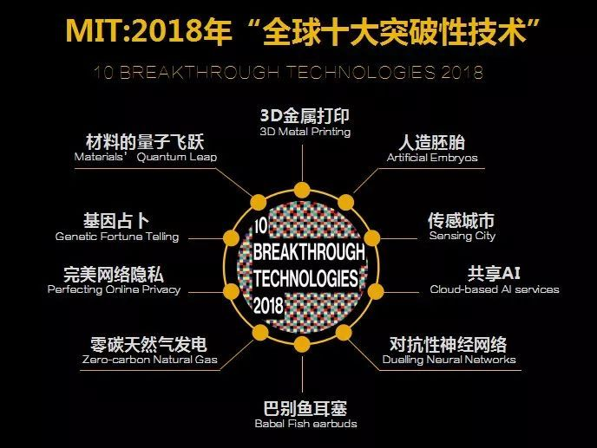
MIT：2018“全球突破技术”

Slide 16
2.C.行业市场分析——产业链分析
以史为鉴， 2012-2015 年 MIT Technology Review 评选的‚ 10 Breakthrough Technology对应主题在当年及下一年均为市场上最热主题之一，相对大盘超额收益明显且随时间递增， 平均超额收益达 124.1%。
那么问题来了，针对无线充电技术，我们要投资哪些企业呢？
研究方法推荐：产业链分析

Slide 17
2.C.行业市场分析——产业链分析
产业链：在某一个产业中，由相关联的上下游企业所组成的结构叫做产业链。
明确企业所处的产业环节
分析业间差异（不同行业或不同业务的价值差异），帮助找到富有价值与发展前景的具体公司与业务

Slide 18
产业链案例——中国手机支付产业
近端支付
特定
POS机
资金账户管理
虚拟储存卡
发行商
用
户
商
户
远端支付
手机
电信网络
第三方支付
银行
电信运营商
硬件厂商
电信运营商
软件厂商
提供信息通道
系统集成商
提供芯片、SIM卡的支持设备。

Slide 19
无线充电的产业链分析
产 业 链 环 节 | 利润分成 | 竞争格局 | A 股代表性厂商及其布局
方案设计 | 30% | 技 术 壁 垒 极高，高通、苹果等国际巨头垄断，国内部分优势厂商加速布局 | 信维通讯、中兴通讯
电源管理芯片 | 28% |  | 全志科技；紫光股份
磁性材料 | 21% | 工艺要求高，性能影响大，TDK等国际巨头主导，但在无线充电的一些特定磁材，国内有优势 | 横店东磁；宁波韵升
线圈 | 14% | 精密加工水平直接影响充电效率，国内技术沉淀悠久，占主导 | 顺络电子；立讯精密；硕贝德
模组代工 | 7% | 壁垒低，利润低， 但技术优势厂商可以此为入口切入方案设计 | 欣旺达；德赛电磁
资料来源：中泰证券研究所

Slide 20
2.D.行业市场分析——行业竞争格局
五力模型：波特认为影响产业竞争态势的五大因素为-新进入者的威胁、替代性产品或劳务的威胁、购买者的议价能力、供货商的议价能力及既有厂商的竞争程度。
潜在的新进入者
新进入者的威胁
既有厂商
的竞争程度
购买者的议价能力
供货商的议价能力
供货商
购买者
替代性产品或劳务的威胁
替代品

Slide 21
2.D.行业市场分析——行业竞争格局
既有厂商的竞争程度：竞争对手数量；产品差异化程度高吗
新进入者的威胁：专利保护；转换成本；资金需求；政府政策
供货商的议价能力：少数供应商主宰市场；对于购买者而言，无适当替代品；供应商产品对购买者成败很关键；购买者的转换成本
购买者的议价能力：购买者群体集中吗；转换成本高吗；购买者信息充足吗
替代品或服务的威胁：替代品价格；替代品功能；转换成本

Slide 22
2.D.行业市场分析——行业竞争格局
思考：当前手机行业的五力模型分析？
既有厂商的竞争程度：非常激烈
新进入者的威胁：从当前来看较弱
供货商的议价能力：有高（芯片）有低（壳体、按键灯零部件）
购买者的议价能力：廉价手机同质化严重，议价能力强；高档手机议价能力弱
替代品或服务的威胁：较弱

Slide 23

2.D.行业市场分析——行业竞争格局
竞争类型格局：完全垄断、寡头垄断、垄断竞争和完全竞争
判断指标：通过市场集中度指标来进行初步判断，同时根据进入壁垒、企业数量多少、企业规模大小、市场价格等多个因素综合判断
行业集中率：该行业的相关市场内前N家最大的企业所占市场份额的总和。
例如：CR4是指四个最大的企业占有该相关市场份额。

Slide 24

2.D.行业市场分析——行业竞争格局
赫希曼指数：基于该行业中企业的总数和规模分布，即将相关市场上的所有企业的市场份额的平方后再相加的总和。
市场结构 | 寡占型 |  |  |  | 竞争型
 | 高寡占Ⅰ型 | 高寡占Ⅱ型 | 低寡占Ⅰ型 | 低寡占Ⅱ型 | 竞争Ⅰ型 | 竞争Ⅱ型
HHI值 | HHI≥3000 | 3000>HHI≥1800 | 1800>HHI≥1400 | 1400>HHI≥1000 | 1000>HHI≥500 | 500>HHI

Slide 25
2.E.行业市场分析——4P分析
4P营销理论：将营销要素概括为四类：产品（product）、价格（price）、渠道（place）、促销（promotion）。
如果需要了解公司的整体运营情况，就可以采用4P营销理论进行分析指导。
公司提供什么产品和服务？哪个销量好？
与用户需求是否一致？
购买产品的用户都是何人？
例 4P营销
产品
公司销售收入怎样？增长还是减少？
用户接受的合理价格是多少？
用户购买支付方式怎样？
价格
公司业务
分析
公司在各地区有多少销售渠道？
用户通过何种渠道购买？
公司渠道政策是否具有吸引力？
渠道
投入多少促销资源？效果如何？
投放多少宣传广告？效果如何？
促销

Slide 26
3.数据收集
数据来源：
同花顺ifind
企业年报和季报
中国国家统计局
CSMAR数据库

Slide 27
4.数据处理
问题：为什么要处理数据？
数据有多余、重复的、空白的
数据出错
数据的组织格式或字段的再加工，得到适用于分析的内容格式。
数据处理的步骤
1）数据清洗：多余的重复剔除；缺失数据补充完整；错误的数据纠正。
2）数据加工：对数据字段进行信息提取、计算、分组和转换等加工

Slide 28
4.数据处理
缺失值处理
A.如何定位缺失值？
Ctrl+G快捷键----定位条件
B.缺失值处理？
模拟值（平均值、回归、线性插值、历史等）
部分排除与整条删除等。
Ctrl+Enter快捷键（小白举例）

Slide 29
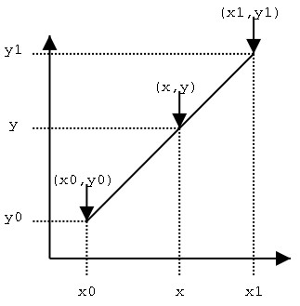

4.数据处理
线性插值法：用连接两个已知量的直线来确定在这两个已知量之间的一个未知量的值的方法。

Slide 30
4.数据处理
数据加工
推荐函数：Vlookup函数

Slide 31
5.数据分析方法
A.简单数据分析方法
对比分析法
分组分析法
B. 数据分析综合方法
综合评价分析法
C.高级数据分析方法
截面数据回归
面板数据回归

Slide 32
5.数据分析方法
对比分析法：两个或两个以上的数据进行比较，分析其中的差异，从而揭示这些事物所代表的发展变化情况和规律性。
静态：在同一时间下，不同总体之间的比较，也叫横向比较。
动态：在同一总体条件下对不同时期指标数值进行比较，也叫纵向比较。
注意事项：
1.指标的口径范围、计算方法计量单位一致
2.对比的对象要有可比性
3.对比的指标类型必须一致

Slide 33
5.数据分析方法-对比分析法
对比分析法常用例子
2.不同时期对比
选择不同时期的指标数值作为标准对比，属于纵比。
同比、环比
1.与目标对比
实际完成值与目标值进行对比，属于横比
完成值
目标
上个月
本月
3.同级部门、单位、地区对比
4.行业内对比
对比找出自身发展方向，属于横比
5.活动效果对比
比较营销活动前后效果对比，属于纵比
部门A
部门B
部门C
部门D
活动前
活动后

Slide 34
5.数据分析方法-分组分析法
分组分析法：根据数据分析对象的特征，按照一定的指标，把数据分析对象划分为不同的部分和类型来进行比较研究。
目的：把总体中具有不同性质的对象区分开，把性质相同的对象合并在一起便于对比。
分组分析一般都与对比分析结合使用。
步骤：
1）确定组数
2）确定各组组距 组距=（最大值-最小值）/组数
3）根据组距大小，对数据进行分析整理，划归到相应组内

Slide 35
5.数据分析方法-综合评价分析法
综合评价分析法：将多个指标转化为一个能够反映综合情况的指标来进行分析评价，用于解决复杂的分析对象。
1、确定评价的指标
2、对指标数据进行标准化处理
3、确定各指标权重
4、汇总计算出综合评价分值
5、根据分值排序，得出结论
数据标准化：
标准值=（原始值-min）/（max-min）

Slide 36
高级数据分析
截面回归
面板回归

Slide 37
6.分析结果展示
电梯法则：麦肯锡公司曾经得到过一次沉痛的教训：该公司曾经为一家重要的大客户做咨询。咨询结束的时候，麦肯锡的项目负责人在电梯间里遇见了对方的董事长，该董事长问麦肯锡的项目负责人：“你能不能说一下现在的结果呢？”由于该项目负责人没有准备，而且即使有准备，也无法在电梯从30层到1层的30秒钟内把结果说清楚。最终，麦肯锡失去了这一重要客户。
原则：让老板在30秒种内读懂你的数据

Slide 38
6.分析结果展现—图表
图表的作用
表达形象化
突出重点
体现专业化

Slide 39







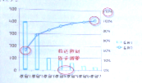





6.分析结果展现—常用图表
要表达的 数据和信息 | 饼图 | 柱形图 | 条形图 | 拆线图 | 气泡图 | 其它
成分 （整体的一部分）
排序 （数据的比较）
时间序列 （走势、趋势）
频率分布 （数据频次）
相关性 （数据的关系）
多重数据比较

Slide 40
6.分析结果展现—图表制作五步法
确定所要表达的主题或目的
确定哪种图表最适合你的目的
选择数据制作图表
检查是否真实有效展示数据
检查是否表达了你的观点
了解自己的气质和特点
确定哪款衣服最能展示你的特点
试穿衣服
检查是否合身
照照镜子看是否突出自己的个性
1
1
2
2
3
3
4
4
5
5

Slide 41
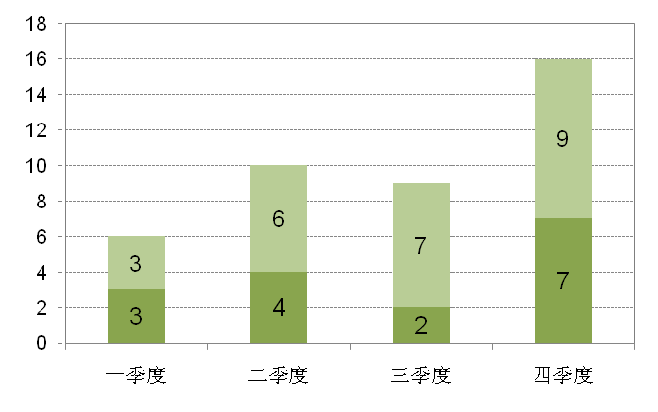
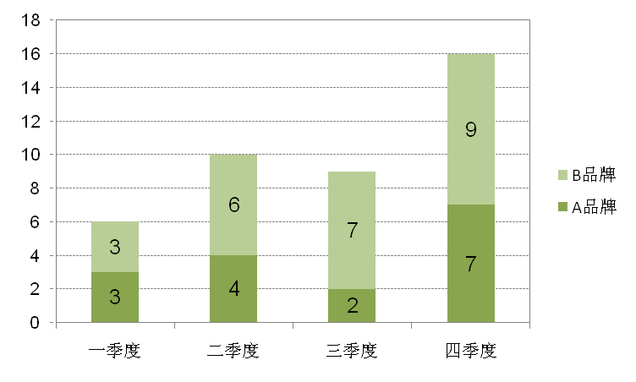
6.分析结果展现—常用表格&图表展示
6.A让图表“五脏俱全”
V.S
2010年XX公司产品销售情况
（单位：百万元）
*第三季度品牌A的产品包装发现有毒物质
*资料来源：XX调研公司
注脚：便于读者理解
资料来源：增强数据可信度

Slide 42
6.分析结果展现—常用表格&图表展示
6.A让图表“五脏俱全”
V.S
2010年XX公司产品销售情况
（单位：百万元）
*第三季度品牌A的产品包装发现有毒物质
*资料来源：XX调研公司
注脚：便于读者理解
资料来源：增强数据可信度

Slide 43
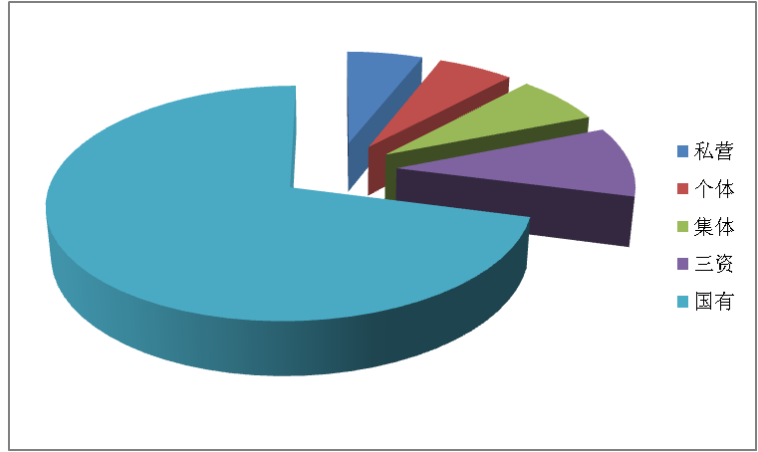
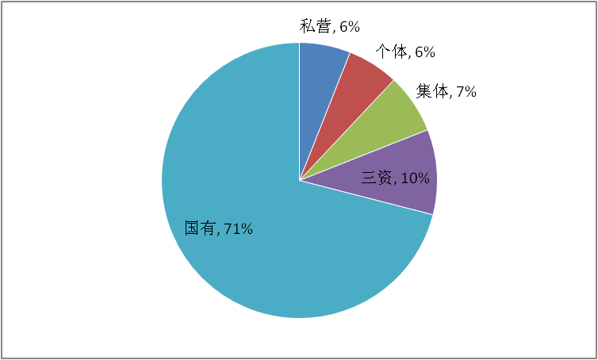
6.分析结果展现—常用表格&图表展示
6.B 饼图制作原则
V.S
一些简单的原则：
尽量不要用3D效果，如果要用尽量薄一些
饼图的结构中，最多包含5种数据
标注写在图中，不要标记在一边
边界线使用白色，突出边缘感
让数据从12点钟的位置开始排列，最重要的成分紧靠12点钟的位置

Slide 44
6.分析结果展现—常用表格&图表展示
6.C 柱形图制作原则
V.S
一些简单的原则：
同一数据序列使用相同的颜色；
不要使用倾斜的标签，别让读者歪着脑袋看
纵坐标轴一般刻度从0开始

Slide 45
6.分析结果展现—常用表格&图表展示
6.D 条形图制作原则——横坐标轴的标签文字过长时，可以采用条形图来代替柱型图
V.S
一些简单的原则：
同一数据序列使用相同的颜色；
尽量让数据从大到小排序，方便阅读
不要使用倾斜的标签
最好添加数据标签置

Slide 46
6.分析结果展现—常用表格&图表展示
6.E 折线图
V.S
一些简单的原则：
拆线选用的线形要相对粗些，最好比网格线、坐标轴等要突出；
线条一般不超过5条；
不要使用倾斜的标签；
纵坐标轴一般刻度从0开始

Slide 47
6.分析结果展现—常用表格&图表展示
6.F 平均线图

Slide 48
6.分析结果展现—常用表格&图表展示
6.G 双坐标图

Slide 49
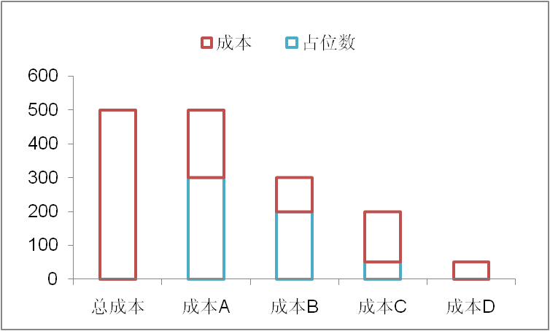
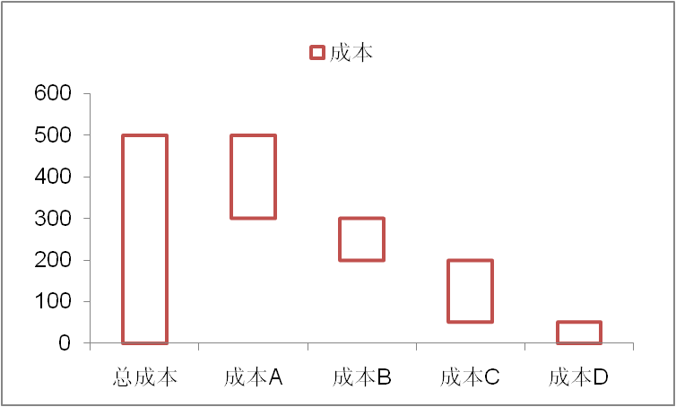
6.分析结果展现—常用表格&图表展示
6.H 用占位的方法制作瀑布图
堆积柱形图
项目 | 占位数 | 成本
总成本 | 0 | 500
成本A | 300 | 200
成本B | 200 | 100
成本C | 50 | 150
成本D | 0 | 50
选择蓝色柱体，选择无填充，无边框

Slide 50
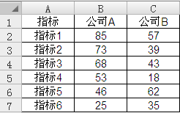
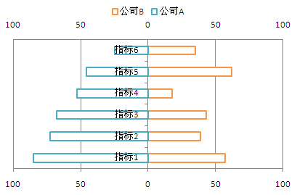
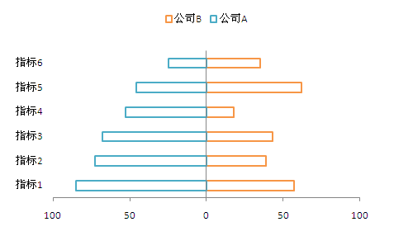
6.分析结果展现—常用表格&图表展示
6.I旋风图—成对条形图/对称条形图
用于两组数据对比
1、制作条形双坐标图
2、上下横坐标，都设置为最大100，最小-100
3、不显示负数：在“坐标轴选项”→“数字”→“格式代码”中输入“0;0;0”或“0.0;0.0;0.0”或“0%;0%;0%”
4、翻转：“坐标轴选项”，选择逆序刻度
1、设置上方横坐标：主次刻度类型，坐标轴标签均选无
2、设置纵坐标：主次刻度类型选无，坐标轴标签选低

Slide 51
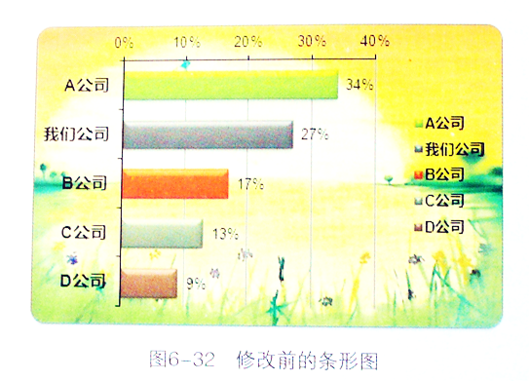
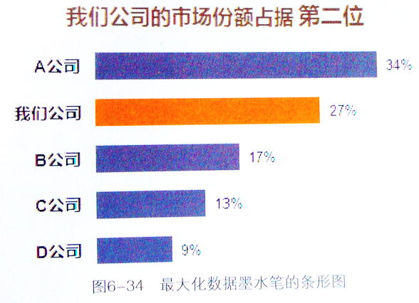
图表美化
三原则:简约、整洁和对比
V.S

Slide 52
7.专业的报告撰写
金字塔原理：任何事情都可归纳出一个中心论点，中心论点可由三至七个论据支持，这些论据本身也可是个分论点，被三至七个论据支持，如此延伸状如金字塔。
重点突出、逻辑清晰、主次分明
中心论点
分论点
分论点
论据
分论点
论据
论据
论据
论据
论据

Slide 53

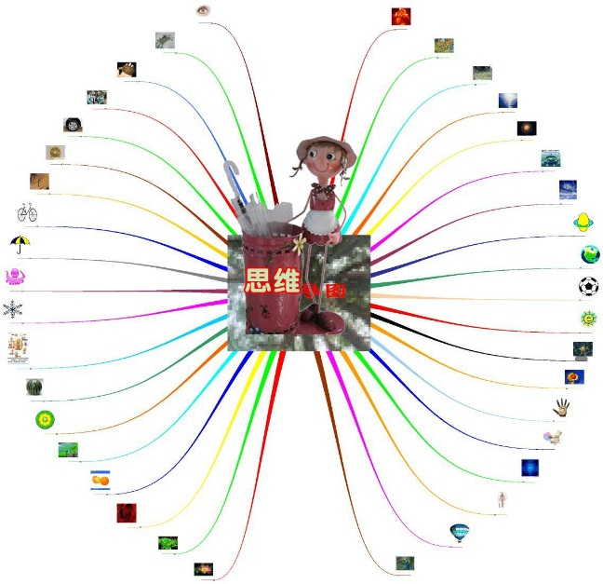

问题：为什么要用金字塔原理？
思维混乱
逻辑不清
金字塔原理－－“想清楚、说明白”

Slide 54
案例1:
A城市经济增长放缓的原因是这样总结的：
工资高于其他地区的平均水平
能源、房租和土地成本高
交通拥堵使运输成本高
缺少建立现代化工厂的空间
税率高
技术的变化
西南部和西部地区与之竞争的经济中心崛起
经济和社会的中心转向郊区

Slide 55
为什么要用金字塔原理？
为什么增长放缓？
1.成本高
2.地域限制
3.其他城市竞争
1.1工资过高
2.1缺少建立现代化工厂的空间
3.1西南部和西部地区经济中心的崛起
1.2能源、房租、土地成本高
2.2技术变化
1.3运输成本高
2.3经济和社会生活的重心转移到郊区
1.4税率高

Slide 56
金字塔原理的四个基本原则
1：结论先行
只有一个中心思想，放在最开头
Ｇ
2：以上统下
上对下总结概括
下对上解释支持
父子关系
Ａ
Ｂ
Ｃ
A1
A2
A3
B1
B2
B3
C1
C2
C3
3：归类分组
把具有共同点的思想归类分组
兄弟关系
4：逻辑递进
按照逻辑顺序组织素材
演绎&归纳（时间 空间）

Slide 57
中心思想的TOPS原则
T
0
P
S
Target to Audiences
对准观众
Over Arching
贯穿整体
Powerful
掷地有声
Supportable
言之有据

Slide 58
金字塔结构的严谨性
纵向：
每一层次的论点都是下一层次论点的概括
次一个层次的论点确实支撑上一个层次的论点
横向：MCCE原则
MC：Mutually Exclusive
各部分完全独立：问题的细分是在同一维度上并有明确区分、不可重叠的。
CE：Collectively Exhaustive
所有部分完全穷尽：意味着全面、周密

Slide 59
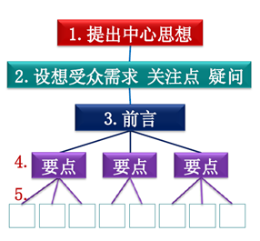
金字塔原理具体做法：自上而下法
提出主题思想
将主题思想进进行分解
检查分解后的逻辑严谨性（MECE）
进一步分解并检查逻辑严谨性

Slide 60
问题
你要去非洲了，你有5分钟考虑你该带的东西，请写下来

Slide 61
我的行李
1.必备证件
2.工作用品
3..生活用品
4.其他
1.1护照
2.1笔记本电脑
3.1服装(2套新服装)
4.1感冒药
1.2身份证
2.2文件夹
3.2鞋帽（黑色皮鞋）
4.2防蚊药
1.3….
2.3备忘录
3.3其他

